Slide 1
11
Planificación agregada
Definición.
Naturaleza de la planeación agregada.
Estrategias de la planeación agregada.
Método gráfico para la planeación agregada.

Slide 2
/ Definición de la planeación agregada

Slide 3

/ Definición de la planeación agregada
La planeación agregada busca determinar la cantidad y los tiempos de producción necesarios para el futuro intermedio.
Se utiliza información sobre las familias o línea de productos; no productos individuales.
COSTA:
Alrededor de 30 diferentes tipos de galleta
Producción Trimestral de Galletas
Trimestre I |  |  | Trimestre II |  |  | Trimestre III
Ene 150,000 | Feb 120,000 | Mar 110,000 | Abr 100,000 | May 130,000 | Jun 150,000 | Jul 180,000 | Ago 150,000 | Set 140,000

Slide 4
/ Naturaleza de la planeación agregada

Slide 5



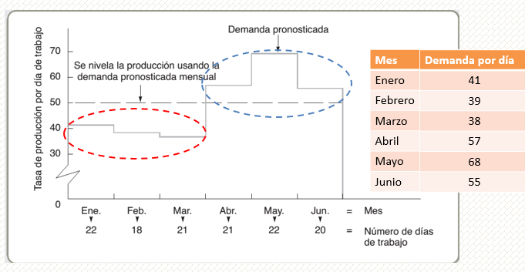
/ Naturaleza de la planeación agregada
Se requiere de 3 elementos:
Una unidad general lógica para medir las ventas y la producción
Unidades de casacas
Unidades de A/A
Planeación Agregada
Un pronóstico de demanda para planear un periodo intermedio razonable
Un modelo que combine los pronósticos y costos

Slide 6
/ Estrategias de la Planeación agregada

Slide 7



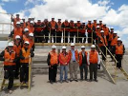

/ Estrategias de la Planeación agregada
Al preparar un plan agregado, debemos preguntarnos:
¿Deben usarse los inventarios para absorber los cambios que registre la demanda dentro del periodo planeado?
2. ¿Debe hacerse una adaptación a los cambios variando el tamaño de la fuerza de trabajo?
3. ¿Deben emplearse trabajadores de tiempo parcial, o el tiempo extra y los tiempos de inactividad deben absorber las fluctuaciones?
4. ¿Debe usarse la subcontratación para atender las fluctuantes órdenes a fin de mantener una fuerza de trabajo estable?
5. ¿Deben cambiarse los precios u otros factores para influir en la demanda?
Fuente: https://www.academia.edu/8946937/Planeaci%C3%B3n_agregada
Notes:
Todas éstas estrategias implican el manejo de inventarios, como por ejemplo ver la tasa de producción, los niveles de mano de obra, la capacidad instalada de las instalaciones, y otras variables controlables. A continuación examinaremos con mayor detalle ocho alternativas.
Las primeras cinco son alternativas de capacidad. No tratan de cambiar lar demanda, sino que buscan absorber las fluctuaciones de ésta.
Las últimas tres son alternativas de demanda: Se trata de suavizar los cambios en la demanda, que surgieron en la etapa de planeación.

Slide 8
/ Estrategias de la Planeación agregada
Alternativas de capacidad
Alternativas de demanda
Mezcla de alternativas
Cambiar niveles de inventario
Contrataciones y despidos
Tiempo extra o tiempo ocioso
Subcontratar
Personal part time
Influir en la demanda
Órdenes retrasadas
Mezclar productos y servicios con estacionalidad opuesta
Estrategia de persecución
Estrategia de nivelación
Notes:
Las primeras cinco estrategias, llamadas alternativas de capacidad porque no buscan cambiar lar demanda, sino que buscan modular las variaciones de esta de manera interna. Las siguientes tres son alternativas de demanda mediante las cuales las empresas tratan de ajustar los cambios en el comportamiento de la demanda ocurridos durante el periodo de planeación.

Slide 9
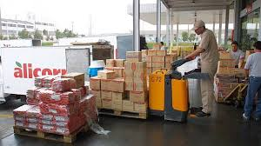

/ Estrategias de la Planeación agregada
Niveles de inventario
Notes:
Modificar los niveles de inventario: Se puede incrementar el stock durante periodos de demanda baja para cumplir con una alta demanda en periodos futuros. Al seleccionar esta estrategia, aumentarán los costos asociados con faltantes, seguros, manejo, obsolescencia, robos e inversión de capital.
Posiblemente, pase por un momento de mayor demanda, los faltantes pueden provocar pérdida por ventas no realizadas. debido a tiempos de entrega potencialmente más largos, y que se ofrezca un servicio más deficiente al cliente.

Slide 10



/ Estrategias de la Planeación agregada
Contrataciones y despidos
Notes:
Modificar la fuerza laboral con contrataciones y despidos: Una manera de cumplir con la demanda es contratar o despedir trabajadores de producción para modificar las tasas de producción.
Sin embargo, esto implica que los empleados nuevos pasen por una curva de aprendizaje y deban capacitarse, bajando así la productividad promedio temporalmente mientras se integran a la empresa. Desde luego, nuevas contrataciones o despidos desaniman a todos los trabajadores y pueden conducir a una menor productividad.

Slide 11
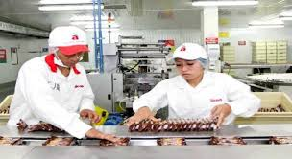

/ Estrategias de la Planeación agregada
Tiempo extra, tiempo ocioso
Notes:
Modificar las tasas de producción mediante trabajo con horas extras o tiempo desocupado. En ocasiones se puede mantener una fuerza laboral constante mientras se varía las horas de trabajo, disminuyendo las horas trabajadas en momentos de baja demanda, y aumentándolas cuando sube la demanda. Sin embargo, ante incrementos abruptos de demanda, el número de horas extras tienen un límite.
Las horas extras generan gastos laborales mayores y además mantener instalaciones que no siempre trabajan al máximo de la capacidad.

Slide 12
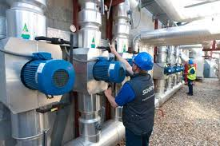

/ Estrategias de la Planeación agregada
Subcontratación o tercerización
Notes:
Subcontratar: Una empresa puede adquirir personal temporal subcontratando en los periodos de demanda máxima. Sin embargo, la subcontratación puede tener algunas desventajas como por ejemplo, puede ser más costosa; existe el riesgo de generar una nueva competencia y que se especialicen; o que sea difícil encontrar un subcontratista ideal.

Slide 13



/ Estrategias de la Planeación agregada
Personal part time
Notes:
El uso de personal part time es una práctica muy utilizada en los fastfood, restaurantes y comercios retail, pues permite satisfacer periodos cortos de alta demanda con personal que no requiere alta calificación.

Slide 14




/ Estrategias de la Planeación agregada
Influir en la demanda
Notes:
Influir en la demanda: Cuando existen periodos de baja demanda, las empresas utilizan la publicidad, descuentos, promociones, etc. para incrementarla. Se busca balancear la demanda con la capacidad de producción de la empresa, sin embargo en ocasiones el efecto de la publicidad y otros métodos puede hacer que la demanda supere ampliamente la capacidad instalada.

Slide 15



/ Estrategias de la Planeación agregada
Ordenes retrasadas
Notes:
Órdenes retrasadas: son pedidos de bienes o servicios que la empresa acepta pero que no es capaz de satisfacer en ese momento (a propósito o por casualidad). Esto sucede cuando la demanda es mucho mayor a la capacidad de producción de la empresa. Lógicamente puede generar que los clientes queden insatisfechos y a futuro se pierdan clientes y ventas.

Slide 16




/ Estrategias de la Planeación agregada
Mezclar productos y servicios con estacionalidad opuesta
Notes:
Mezclar productos y servicios con estacionalidad opuesta: Es una forma de utilizar los activos de la empresa produciendo productos de estacionalidad opuesta. Para nivelar las actividades, una técnica muy común aplicada entre fabricantes consiste en elaborar una mezcla de productos con estacionalidad opuesta. Entre los ejemplos se encuentran compañías que fabrican calentadores y equipos de aire acondicionado o podadoras de pasto y máquinas quita nieve. Sin embargo, en muchas ocasiones las empresas pueden incursionar en la fabricación o comercialización de productos que no les generan valor.

Slide 17
/ Método gráfico

Slide 18
/ Método gráfico
1. Determinar la demanda en cada periodo.
2. Determinar la capacidad para el tiempo normal, el tiempo extra y la subcontratación en cada periodo.
3. Encontrar los costos de mano de obra, contratación y despido, así como los costos de mantener inventarios.
4. Considerar la política de la compañía que se aplica a los trabajadores o a los niveles de inventario.
5. Desarrollar planes alternativos y examinar sus costos totales.

Slide 19
/ Método gráfico
Un fabricante de materiales para techos ubicado en Puente Piedra, preparó los pronósticos mensuales para una familia de productos. En la tabla se muestran los datos del periodo semestral de enero a junio. La compañía desearía comenzar un plan agregado.
Mes | Demanda esperada | Días de producción | Demanda por día
Enero | 900 | 22 | 41
Febrero | 700 | 18 | 39
Marzo | 800 | 21 | 38
Abril | 1,200 | 21 | 57
Mayo | 1,500 | 22 | 68
Junio | 1,100 | 20 | 55
 | 6,200 | 124

Slide 20
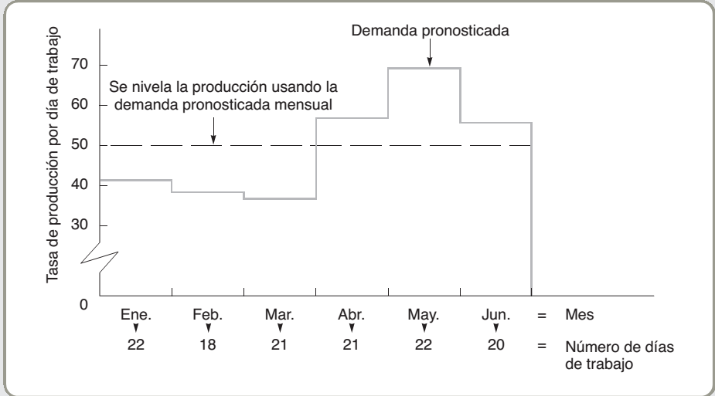
/ Método gráfico
Demanda por día
41
39
38
57
68
55
Mes
Enero
Febrero
Marzo
Abril
Mayo
Junio
Render, B; Heizer, J (2014). “Principios de Administración de Operaciones”. 9na edición. México, D.F. México. Editorial Pearson. Capítulo 13.

Slide 21
/ Método gráfico
Estrategia de persecución
Estrategias de nivelación
Estrategia posible 1:
Estrategia posible 2:
Estrategia posible 3:
Mantener una fuerza de trabajo constante a lo largo del periodo de 6 meses.
Mantener una fuerza de trabajo constante al nivel requerido para satisfacer la demanda del mes más bajo (marzo) y cumplir la demanda registrada por arriba de este nivel mediante subcontrataciones.
Contratar y despedir trabajadores de acuerdo con los requerimientos exactos de la producción mensual — estrategia de persecución.
Notes:
Estrategia de nivelación:
Una estrategia de nivelación (o programación nivelada) es un plan agregado en el que la producción diaria es uniforme de un periodo a otro; ósea se podría decir que se mantiene constante. Esto se traduce en una fuerza laboral más comprometida, con mayor productividad, con alta conciencia sobre la calidad e incluso con menor rotación.
Estrategia de persecución:
La estrategia de persecución intenta lograr tasas de producción para cada periodo que correspondan al pronóstico de demanda para ese periodo. Se utilizan formas como la de contratar o despedir personal en función de la variación de la demanda; o también generando horas extras, utilizando personal part time o a través de subcontrataciones.

Slide 22
/ Método gráfico
Información de Costos
Ejemplo: Extraído de Render, B; Heizer, J (2014). “Principios de Administración de Operaciones”. 9na edición. México, D.F. México. Editorial Pearson. Capítulo 13.
Costo de mantener inventario $ 5 por unidad por mes
Costo de subcontratación por unidad $ 10 por unidad
Tasa de salario promedio $ 5 por hora ($40 por día)
Tasa de pago de tiempo extra $ 7 por hora (+ 8 horas por día)
Horas de mano de obra para producir una unidad 1.6 horas por unidad
Costo de incrementar la tasa de producción diaria $300 por unidad (contratación y capacitación)
Costo de disminuir la tasa de producción diaria (despidos) $600 por unidad
Notes:
Fuente:

Slide 23
/ Método gráfico
Análisis del plan 1
Método: Aquí se supone que se producen 50 unidades por día y que tenemos una fuerza de trabajo constante, sin tiempo extra ni tiempo ocioso, no hay inventario de seguridad ni subcontratistas.
La compañía acumula inventario durante el periodo de poca demanda, de enero a marzo, y lo agota durante la temporada cálida cuando la demanda es más alta, de abril a junio.
Suponemos el inventario inicial = 0 y el inventario final planeado = 0.

Slide 24
Análisis del plan 1
/ Método gráfico
Mes | Producción en 50 Un. x día | Pronostico de la demanda | Cambio en el inventario mensual | Inventario final
Enero | 1,100 | 900 | + 200 | 200
Febrero | 900 | 700 | + 200 | 400
Marzo | 1,050 | 800 | + 250 | 650
Abril | 1,050 | 1,200 | 150 | 500
Mayo | 1,100 | 1,500 | 400 | 100
Junio | 1,000 | 1,100 | 100 | 0
 |  |  |  | 1,850
Unidades totales de inventario mantenidas de un mes al siguiente = 1,850 unidades
Fuerza de trabajo requerida para producir 50 unidades por día = 10 trabajadores
Como la producción de cada unidad requiere 1.6 horas de mano de obra, cada trabajador producirá 5 unidades en una jornada de 8 horas.
Así, para producir 50 unidades, se necesitan 10 trabajadores.

Slide 25
/ Método gráfico
Análisis del plan 1
Costos | Cálculos
Mantenimiento de inventarios $ 9,250 | (= 1,850 unidades mantenidas en inventario X $5 por unidad)
Mano de obra en tiempo regular $ 49,600 | (= 10 trabajadores $40 por día X 124 días)
Otros costos (tiempo extra, contratación, despidos, subcontratación) $ 0
Costo total $58,850

Slide 26
/ Método gráfico
Análisis del plan 2
Método: Aunque en el plan 2 también se mantiene una fuerza de trabajo constante, se establece lo suficientemente baja como para satisfacer sólo la demanda de marzo, el mes con la menor demanda.
Para producir 38 unidades por día de manera interna, se necesitan 7.6 trabajadores. (Puede pensarse en esto como 7 trabajadores de tiempo completo y uno de tiempo parcial).
Toda la demanda restante se satisface con subcontratación. Por lo tanto, se requiere subcontratación todos los demás meses.
En el plan 2 no se incurre en costos de mantener inventarios.

Slide 27
/ Método gráfico
Análisis del plan 2
Debido a que se requieren 6,200 unidades durante el periodo del plan agregado, debemos calcular cuántas unidades puede fabricar la compañía y cuántas se deben subcontratar:
Producción interna = 38 unidades por día X 124 días de producción = 4,712
Unidades subcontratadas = 6,200 – 4,712 = 1,488 unidades
Costos | Cálculos
Trabajo en tiempo regular $ 37,696 | (= 7.6 trabajadores X $40 por día X 124 días)
Subcontratación $ 14,880 | (= 1,488 unidades X $10 por unidad)
Costo total $ 52,576

Slide 28
/ Método gráfico
Análisis del plan 3
Método: La estrategia final, el plan 3, implica variar el tamaño de la fuerza de trabajo contratando y despidiendo trabajadores según sea necesario. La tasa de producción será igual a la demanda y no hay cambios en la producción en relación con el mes anterior, diciembre.
Recuerde que reducir el nivel diario de la producción del mes anterior tiene un costo de $600 por unidad producida, y que aumentar la tasa de producción diaria a través de contrataciones cuesta $300 por unidad.

Slide 29
/ Método gráfico
Análisis del plan 3
Mes | Pronóstico (unidades) | Tasa de producción diaria | Costo de producción básico (demanda x 1.6 horas por unidad x $5 por hora) | Costo adicional por aumentar la producción (costo de contratación) | Costo adicional por disminuir la producción (costo por despidos) | Costo Total
Ene | 900 | 41 | $ 7,200 | ------- | ------- | $ 7,200
Feb | 700 | 39 | $ 5,600 | ------- | $1,200 (2 × $600) | $ 6,800
Mar | 800 | 38 | $ 6,400 | ------- | $ 600 (1 × $600) | $ 7,000
Abr | 1,200 | 57 | $ 9,600 | $5,700 (19 × $300) | ------- | $ 15,300
May | 1,500 | 68 | $ 12,000 | $3,300 (11 × $300) | ------- | $ 15,300
Jun | 1,100 | 55 | $ 8,800 | ------- | $7,800 (13 × $600) | $ 16,600
 |  |  | $ 49,600 | $ 9,000 | $ 9,600 | $ 68,200

Slide 30
/ Método gráfico
Comparación de los 3 planes agregados
Un fabricante de materiales para techos ubicado en Puente Piedra, preparó los pronósticos mensuales para una familia de productos. En la tabla se muestran los datos del periodo semestral de enero a junio. La compañía desearía comenzar un plan agregado.
Costo | Plan 1 | Plan 2 | Plan 3
Mantenimiento de inventarios | $ 9,250 | 0 | 0
Mano de obra regular | $ 49,600 | $ 37,696 | $ 49,600
Mano de obra con tiempo extra | 0 | 0 | 0
Contrataciones | 0 | 0 | $ 9,000
Despidos | 0 | 0 | $ 9,600
Subcontrataciones | 0 | $ 14,880 | 0
Costo Total | $ 58,850 | $ 52,576 | $ 68,200

Slide 31
/ CONCLUSIONES
El plan agregado permite a las empresas a responder ante los cambios detectados en las demandas de los clientes, así como ayuda a producir a costo bajos y alta calidad.
El programa agregado establece los niveles de inventario, producción, subcontratación y empleo para el mediano plazo, usualmente entre 3 y 18 meses.
Los resultados del programa agregado llevan a un programa de producción maestro más detallado, en el que se basan la desagregación, la programación de tareas y los sistemas MRP.
Los planes agregados son similares tanto para las empresas de manufactura como para los sistemas de servicio.
El objetivo de la planeación agregada es minimizar los costos para el periodo de planeación.

Slide 32
/ BIBLIOGRAFÍA
Render, B; Heizer, J (2014). “Principios de Administración de Operaciones”. 9na edición. México, D.F. México. Editorial Pearson.

